Slide 1

المبحث الرابع
الانظمة السياسية المعاصرة
د.خمائل شاكر ابو خضير

Slide 2


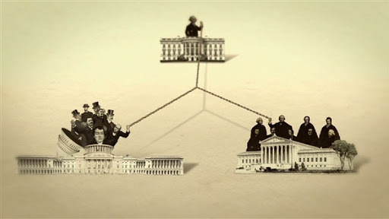
النظام النيابي
وجد هذا النظام اساسه في المفهوم المتعلق بسيادة الامة ، وقد عرف اشكالاً متعددة استناداً الى مبدا الفصل بين السلطات والتي يتظكم :
1- مبدا الفصل بين السلطات
2- النظام البرلماني .
3- النظام الرئاسي

Slide 3
مبدأ الفصل بين السلطات
نظرية الفصل بين السلطات
نظرية الفصل بين السلطات الذي اوجده المفكر جون لوك والذي عبر عنه في كتابه (محاولة في الحكومة المدنية ) ويعني بان عدم التداخل بين السلطات اي كل سلطة في الدولة لها عملها المحدد بها وهو يعتبر السلطة التشريعية انما السلطة العليا في الدولة وتكون بقية السلطات تابعة لها / ويرى ان السلطة التنفيذية وضيفتها تقتصر على تنفيذ القوانين داخل المجتمع .
عرف المفكر جون لوك
2- النظام البرلماني : هو نوع من انواع النظم النيابية ويعتمد على مبدأ الفصل بين السلطات والتعاون والرقابة بين السلطتين التشريعية والتنفيذية ونشأ هذا النظام في انكلترا في القرن الثامن عشر وانتشر في الدول الاوربية منذ القرن التاسع عشر .
وقد عرف الاستاذ (موريس دوفرجيه ) النظام النظام البرلماني بأنه ذلك النظام الذي يتميز بثنائية السلطة التنفيذية ، اي وجود رئيس دولة وحكومة مسؤولة سياسيا امام البرلمان : واهم اركانه

Slide 4
ثنائية السلطة التنفيذية
تتطلب وجود رأسين ، يتولى احدهما رئاسة الدولة ملكاً كان ام رئيساً ، بينما الثاني رئاسة الحكومة
تتكون السلطة التنفيذية من
1- رئيس الدولة
2- الوزارة ( الحكومة )
3- وسائل الرقابة المتبادلة بين السلطتين

Slide 5
من وسائل الرقابة
1- رقابة السلطة التشريعية على السلطة التنفيذية :
ان اخطر وسائل الرقابة البرلمانية على اعمال الحكومة تمثل هي
1- المسؤولية السياسية للوزارة امام البرلمان
2- السؤال
3- حق الاستجواب
4- حق اجراء التحقيق البرلماني
ملاحظة / عزيزي الطالب يمكنك الرجوع للصفحة 44-45 من الكتاب المقرر لتعريفالرقابة المتبادلة بين السلطتين التشريعية والتنفيذية .

Slide 6
رقابة السلطة التنفيذية على السلطة التشريعية
يعد حق البرلمان من اخطر وسائل رقابة الحكومة على البرلمان ، اضافة الى حق رئيس الدولة بتصديق القوانين
1- حق السلطة التنفيذية في حل البرلمان قبل انتهاء مدة نيابة المجلس النيابي قبل نهاية المادة الدستورية المقررة له ، اي قبل نهاية الفصل التشريعي
2- حق تصديق القوانين : قد تشترك السلطة التنفيذية مع السلطة التشريعية في وظيفة التشريع والذي يعد اصلاًمن اختصاص السلطة التشريعية ، فمن حق الحكومة اقتراح القوانين ومن حق الحكومة ايضاً التصديق على بعض القوانين .

Slide 7
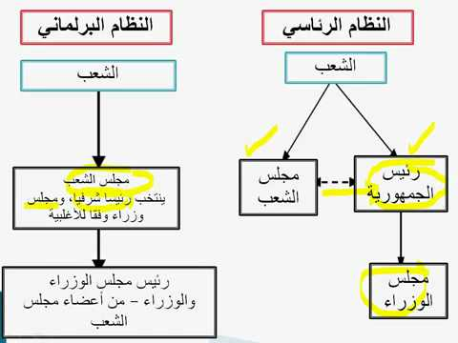
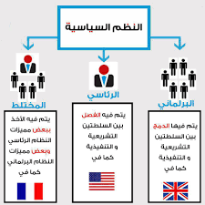

Slide 8

اشكر حسن متابعتكم

